Slide 1
MariaDB 백업+복구 입문
계절학기

Slide 2
계절학기
MariaDB 백업+복구 입문
박 세 영
Project consultant
그린랩스 제품개발본부 / 본부장
CJ 올리브네트웍스 IT서비스팀 / PL
유진그룹 물류부문 정보전략팀
세종대학교 정보산업학 석사

Slide 3
Contents
Ⅰ
과제 안내
Ⅱ
과제 목적
Ⅲ
환경 설정 및 복구 실습
Ⅳ
결과 확인

Slide 4
과제 안내
명세서 내용을 학습 하고 직접 환경 설정 및 내용을 적용해 봅니다
리드미 파일에 아래 내용을 정리 및 file upload 해서 제출합니다
MariaDB 백업+복구 학습 내용
각 단계별 CMD 캡쳐 화면 및 dump file

Slide 5
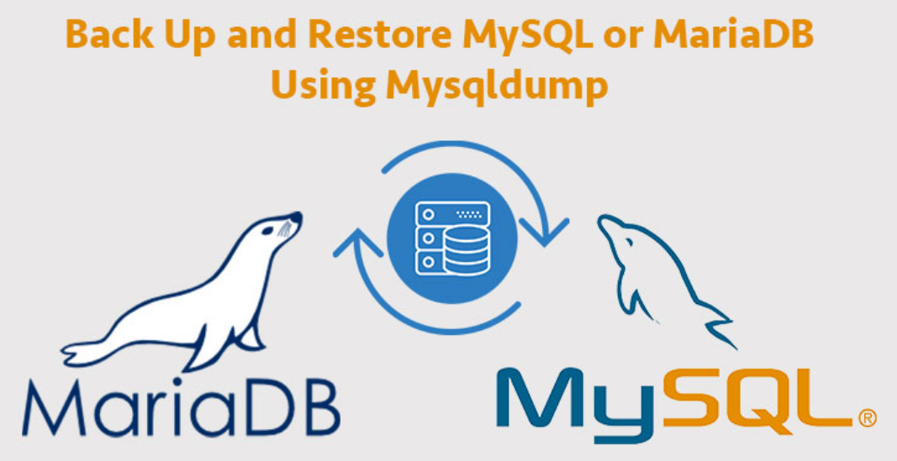
과제 목적
Notes:
Data 손실 위험을 방지하기위해 무료DBMS중의 하나인 MariaDB를 활용하여
간단한 DB 백업 및 복구를 수행 해보는 실습 과제
RDBMS –
Oracle, DB2, MS-SQL, Tibero, PostgreSQL, KairosDB, Mysql-MariaDB

Slide 6

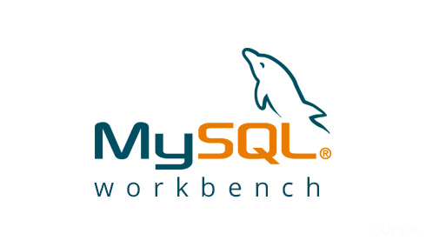

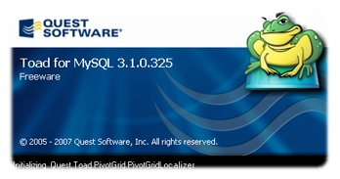




DBMS Tools – Etc
Notes:
MySql -> HeidiSQL -> Toad -> Golden -> SqlGate -> Orange

Slide 7
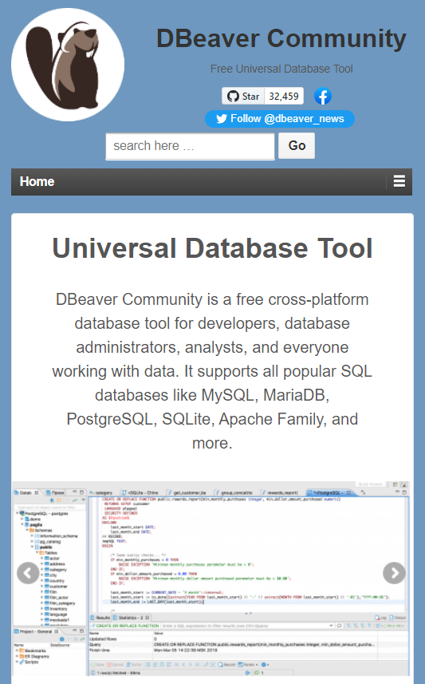
DBMS Tools - DBeaver
Notes:
Mac OS 최강 무료 DBMS 오픈소스 Tool 로 시작 -> 현재는 대체 불가 Window/Mac 무료 대세툴
이기종 DBMS 파워풀한 Link 기능 -> 까다로운 DB-Link 마우스로 실행가능. 운영시 엄청 편함
사용성 좋은 DDL, DML 기능

Slide 8
환경 설정 및 복구 실습
백업 및 복구 과정
Database scheme 및 table & data 생성
Database 삭제 및 복구
Table 삭제 및 복구
Binary log -> sql 변환 및 쿼리 확인

Slide 9
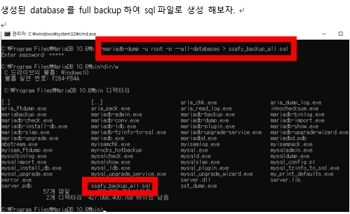
환경 설정 및 복구 실습 – cmd 예시1
Notes:
DB Full Backup
Table Backup
Binary Log Backup

Slide 10

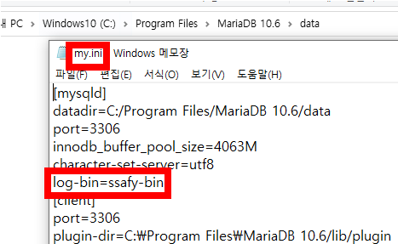
환경 설정 및 복구 실습 – cmd 예시2
Notes:
특정 작업에 대한 복구 및 sql 확인
ini 파일 설정 예시

Slide 11
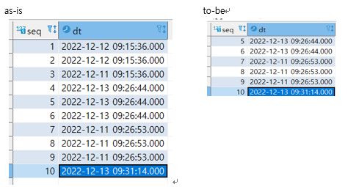
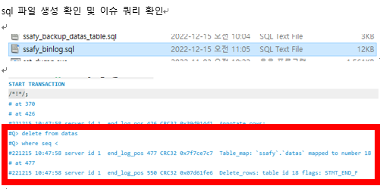
환경 설정 및 복구 실습 – cmd 예시2

Slide 12
결과 확인

Slide 13
2학기 프로젝트에서 만나요

